Slide 1

Activity WEBition
A híres társasjáték, digitális verziója
Készítette: Ádám Róbert

Slide 2
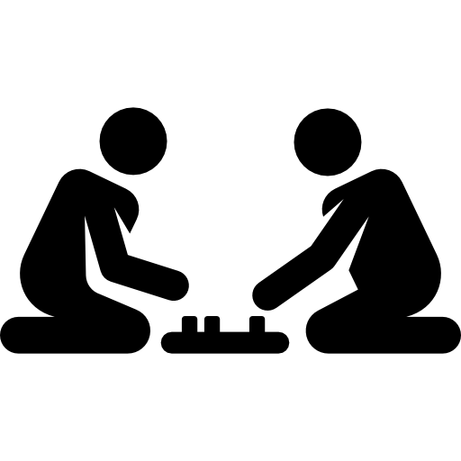
Bevezetés
Problémafelvetés: A klasszikus Activity társasjáték fizikai elemei (kártyák, tábla, bábuk) könnyen elveszhetnek vagy megrongálódhatnak, és nem mindig állnak rendelkezésre, ha a barátokkal vagy családdal játszani szeretnétek.
A megoldás: Egy webes alkalmazás, ami a játékmenetet digitalizálja, így a játék mindig nálad van, csak egy internetkapcsolattal rendelkező eszközre van szükség.

Slide 3
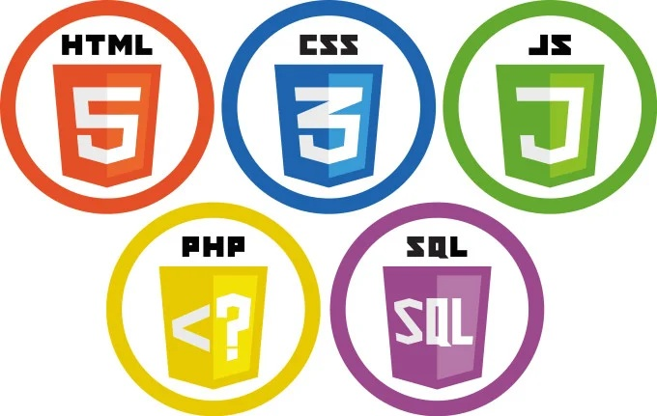
Az alapkoncepció
Alapvető működési elv: A játékmenet megmarad, de a fizikai elemeket HTML, CSS és JavaScript felhasználásával helyettesítjük.
Platformok: PC, tablet és mobiltelefon.
Játékosok: Maximum 4 (8 fő) csapat személyes jelenléte szükséges a játékhoz.

Slide 4
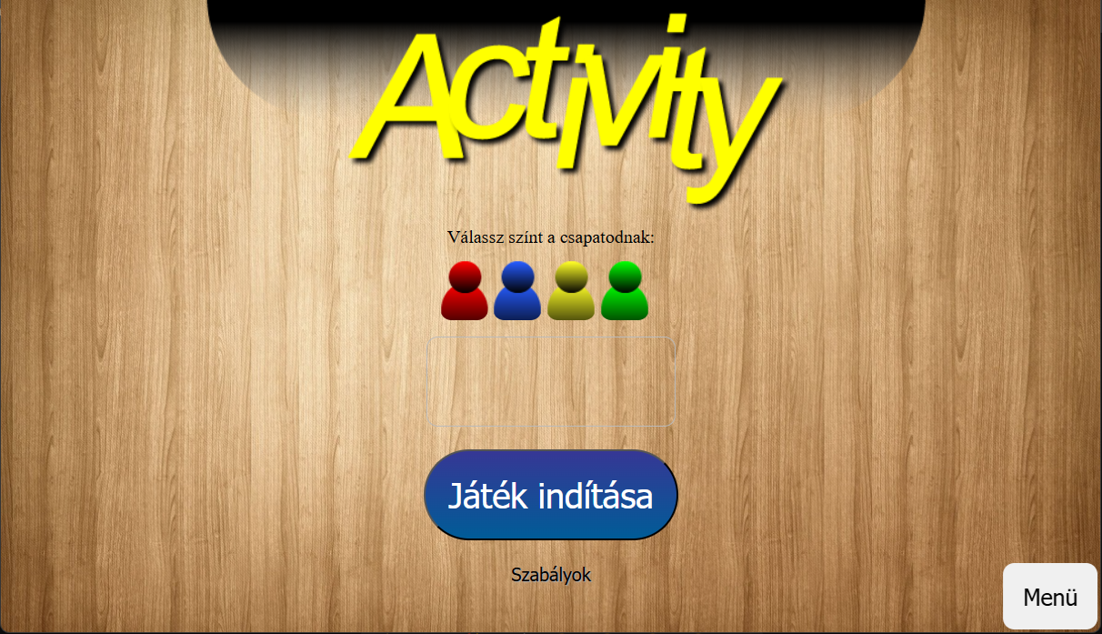
A játék bemutatása
Kezdőképernyő
Csapatválasztó
Inditás és szabályok
Menü gomb

Slide 5
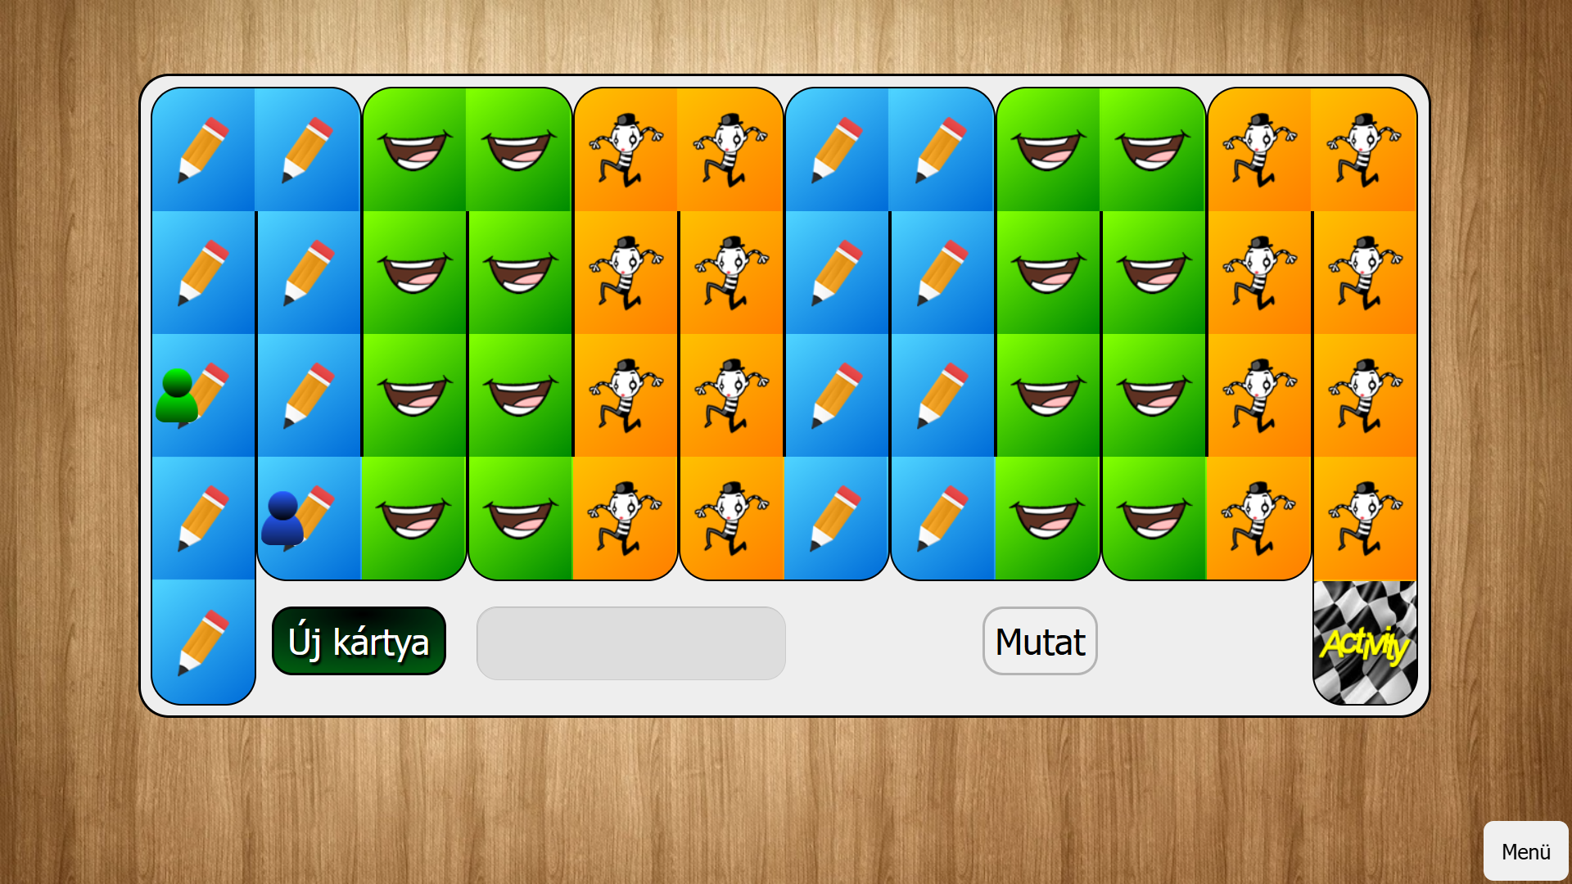
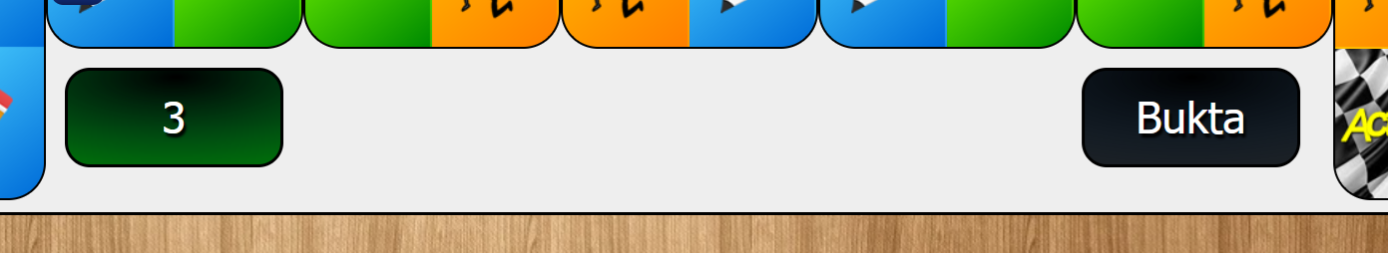
A játék bemutatása
Játéktábla
Játékmezők
Játékvezérlők
Időzítő

Slide 6
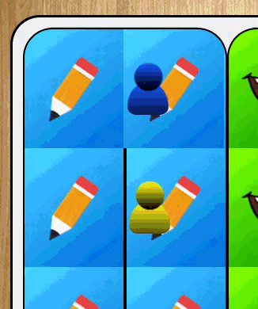
A bábuk léptetése
A játék legfontosabb vizuális eleme a bábu léptetése, ami a játékosok számára jelzi a haladást. A fizikai játékban ez triviális, azonban a webes környezetben ez egy komplex feladat, amit programozással kell megoldani. A következő kód mutatja be, hogyan sikerült ezt a kihívást leküzdeni és életre kelteni a játéktáblát.

Slide 7
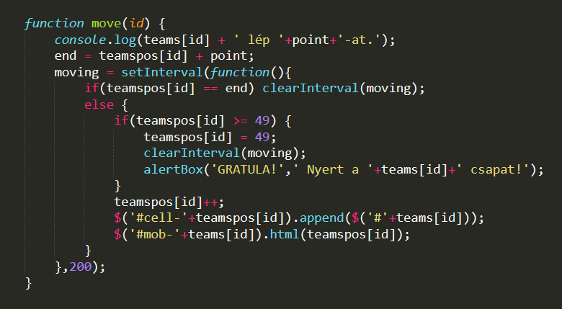
A bábuk léptetésének logikája
A kód kiszámítja a bábu új, végleges pozícióját a megszerzett pontok alapján.
A bábu ezután nem ugrik azonnal a célmezőre, hanem egy setInterval függvény 200 milliszekundumonként (0.2s) egymás után lépteti egy-egy mezőt a táblán.
Ezt a léptetést a teamspos[id]++ parancs végzi, amely a bábu helyzetét tároló változót növeli.
Minden lépésnél a JQuery append parancsa helyezi át a bábu HTML-elemét a következő mezőbe.
Amikor a bábu eléri a végpozíciót, a setInterval folyamat leáll, és az animáció befejeződik.

Slide 8
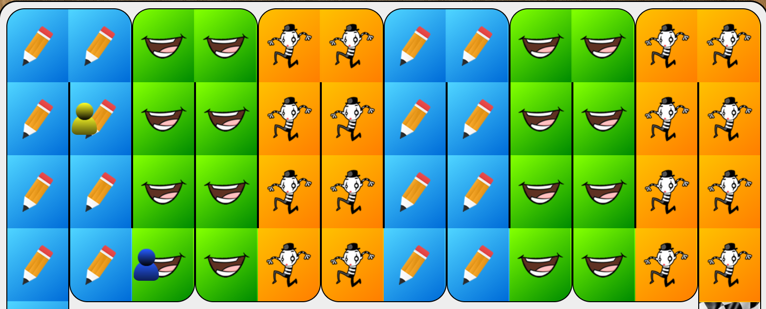
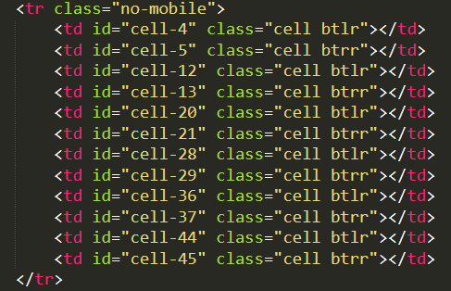
Tábla kialakítása
Eleinte bonyolult PHP algoritmussal akartam létrehozni a kígyózó játéktáblát, de rájöttem, hogy ez a megközelítés feleslegesen bonyolult. Ehelyett egy huszárvágással manuálisan megírtam HTML-ben a mezőket, ami sokkal gyorsabb és átláthatóbb megoldást eredményezett.

Slide 9
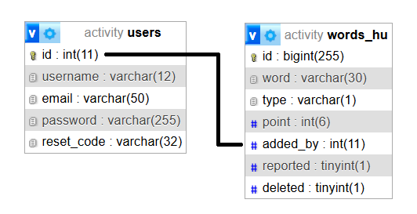
Adatbázis
Az adatbázis megtervezésekor a legfőbb szempont az egyszerűség és a funkcionalitás volt. Bár a struktúra rendkívül egyszerű, mégis elengedhetetlen a játék működéséhez. Ez teszi lehetővé, hogy a felhasználók új szavakkal bővítsék a játékot, ami garantálja a folyamatosan megújuló tartalom biztosítását. A letisztult adatbázis nem csak könnyen adminisztrálható, hanem a későbbi fejlesztésekhez is kiváló alapot ad.

Slide 10

Csapatmunka
Eredetileg egy kéttagú csapatban kezdtük meg a projektet. A tervek szerint a társam felelt volna a felhasználói fiókok kezeléséért és az adminfelületért, én pedig a játékmenetért. Sajnos a társam félúton feladta a munkát, így az egész projekt befejezése rám maradt.
Bár ez nagy kihívást jelentett, végül egyedül fejeztem be a teljes alkalmazást.

Slide 11
Further development
The development didn't stop here, as there are many new features and additions that can make the game even better in the future. These plans will further enrich the gameplay and the user community. Multilingual support: Offering multiple languages for the words and the user interface would make the game accessible to a wider audience. Game session saving: Saving the game state in the database would allow players to continue a game later, providing more flexibility and convenience. Variable game rules: Providing options to customize game rules, such as time limits or point values, would allow for more varied and personalized gameplay. Built-in drawing board: For "drawing" tasks, a digital canvas would allow players to draw directly on their devices, eliminating the need for pen and paper.

Slide 12
Köszönöm az idejüket!

